Slide 1
Dydaktyka kognitywistyczna
Wykład 5: Aksjologia czyli nauka o skali wartości
Część I: Od Hammurabiego do współczesności
Grzegorz Karwasz, Zakład Dydaktyki Fizyki, UMK
dydaktyka.fizyka.umk.pl/Cogito
„Pedagogika Medialna”
Wydział Nauk Pedagogicznych
Uniwersytet Mikołaja Kopernika w Toruniu
(C) Grzegorz Karwasz, 2017

Slide 2
„Aksjologia”
Aksjologia <gr. áksios = godny, cenny + lógos = słowo> filoz. nauka o wartościach zajmująca się badaniem natury wartości, podstawami i kryteriami wartościowania; także: określona teoria wartości
Słownik wyrazów obcych PWN, Warszawa, 1972
Aksjologia (gr. αξιοs - godny, cenny + λογοs - nauka)
1. W węższym znaczeniu — szczegółowa teoria wartości, wchodząca w skład poszczególnych dyscyplin naukowych; dziedzina rozważań nad wartościami określonego rodzaju, np. moralnymi, estetycznymi, poznawczymi, ekonomicznymi, religijnymi.
2. W szerokim znaczeniu — dział filozofii, ogólna teoria wartości, nauka o wartościach, wieloaspektowe rozważania teoretyczne dotyczące pojęcia wartości, wywodzące się z etycznych koncepcji dobra.
https://pl.wikipedia.org/wiki/Aksjologia
Wł. asse – oś (obrotu, geograficzna, astronomiczna, symetrii itd.), pal, deska

Slide 3
Dydaktyka
Wartości
↓
Cele
↓
Treści
↓
Metody → podręczniki

Slide 4
„Aksjologia”
Skala wartości: co w życiu jest ważne?
Uzasadnienie – dlaczego to robimy?
Motywacja – dlaczego poświęcamy określoną ilość czasu i środków?
Skala celów - w jakiej kolejności (tzn. według jakiej drabinki priorytetów) realizujemy określone zadania?
Konieczność wyrzeczeń: jakie cele jesteśmy w stanie „poświęcić” dla realizacji innych ?
Kompromis: z jakich wartości nie zamierzamy/ nie możemy rezygnować?
„virtu’ pubbliche e vizi privati” (cnoty publiczne a wady prywatne) – jednorodność i niezmienność postaw życiowych

Slide 5
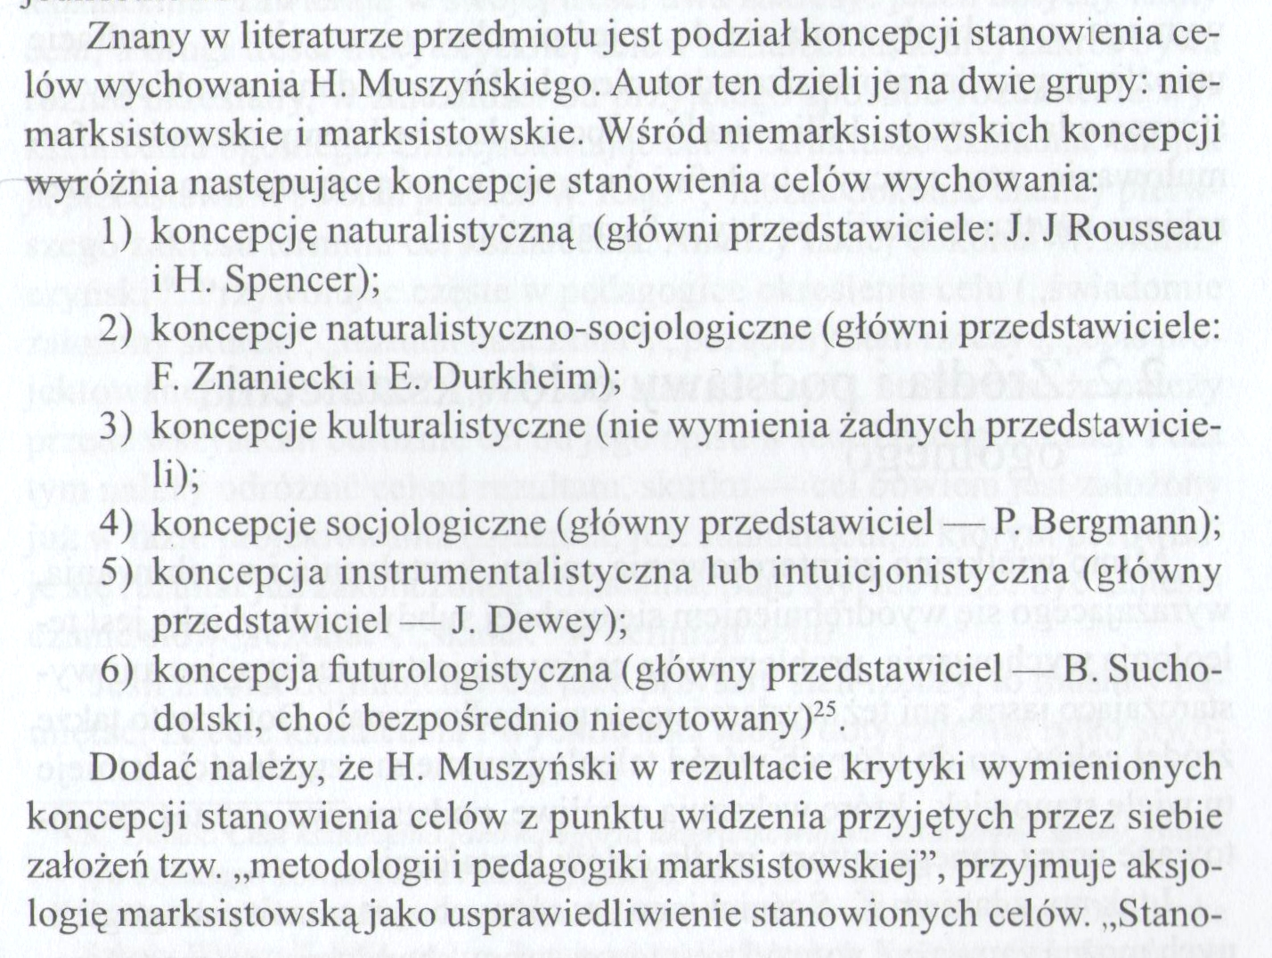
Cele wychowania
Podręcznik dydaktyki ogólnej wydany w Polsce w 2007 roku

Slide 6
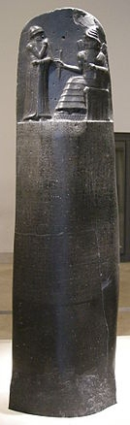
Aksjologia, 1750 lat p.n.e.: „Nie zabijaj!”
Przykład: „Nie zabijaj!”
§ 1 Jeśli ktoś kogoś oskarżył i rzucił nań podejrzenie o zabójstwo, zaś tego mu nie udowodnił, ten, kto go oskarżył, poniesie karę śmierci.
§ 22 Jeśli obywatel rabunku dokonał i został złapany, człowiek ten zostanie zabity.
§ 221 Jeśli lekarz kość obywatela złamaną wyleczył lub mięsień bolący uzdrowił, ranny lekarzowi 5 szekli srebra da. (1 szekiel to około 10,5g.)
§ 218 Jeśli lekarz obywatelowi operację ciężką nożem z brązu wykonał i spowodował śmierć obywatela lub łuk brwiowy obywatela nożem z brązu otworzył i oka obywatela pozbawił, rękę utną mu.
§ 229 Jeśli budowniczy wybudował komuś dom, a dzieła swego nie wykonał trwale i dom, który wybudował, zawali się i zabije właściciela, budowniczy poniesie karę śmierci.
Cytat (z artykułu myśliciela w XXI w.) : „Nie wolno zabić żadnego człowieka, który nie popełnił zabójstwa.”
Gulen
Kodeks Hammurabbiego (1750 p.n.e.)

Slide 7
Arystoteles: Etyka (Nikomachejska)
I. Dobro i cel
Powszechnie przyznaje się, że każda sztuka wykonywana według określonej metody czy też każde działanie przeprowadzone według pewnej decyzji, mają na celu dobro: tak więc słusznie stwierdza się, że dobro jest „tym, do czego każda rzecz dąży”. Ale między rezultatami są wyraźne różnice: jedne są działaniami, inne dziełami, które z tych działań wynikają. Jeśli istnieją wyniki poza samymi działaniami, dzieła są z natury rzeczy największą wartością działalności. A ponieważ jest wiele różnych działań, sztuk i nauk, różne są też dzieła: i tak o ile celem medycyny jest zdrowie, celem szkutnictwa jest statek, strategii – zwycięstwo, ekonomii – bogactwo. Wszystkie działania tego typu są podporządkowane jednej, określonej umiejętności: jak wytwarzanie uprzęży i wszystkich innych przyrządów służącym koniom jest podporządkowane jeździectwu, a to z kolei i inne działania wojskowe są podporządkowane strategii, tak w ten sam sposób i inne działania są wzajemnie podporządkowane. We wszystkich jednakże cele działań architektonicznych są przed tymi, podporządkowanymi: cele tych ostatnich będą realizowane w wizji tych pierwszych.
Tym razem Arystoteles, genialny w intuicjach fizyki, astronomii, zoologii, metafizyki, wydaje się błądzić po manowcach: dokonuje szczegółowych klasyfikacji, ale wyraźnie brakuje mu myśli przewodniej.
Arystoteles, Etyka Nikomachejska, L I, 1. tłum. z włoskiego GK

Slide 8
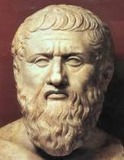
Platon: Fedon
”- Więc to – powiada – ludzie moi godzi się wziąć pod uwagę, że jeśli dusza jest nieśmiertelna, to dbać należy nie tylko o ten czas, który nazywamy życiem, ale o cały czas; i niebezpieczeństwo teraz zagraża i może wydawać się wielkie, jeżeli ktoś duszy zaniedba. Gdyby śmierć stanowiła zerwanie ze wszystkim w ogóle, byłoby to jak znalazł dla ludzi złych: pozbyć się ciała a wraz z duszą zbyć się i swoich złości. Ale teraz, skoro dusza zdaje się być nieśmiertelna, to chyba nie masz dla niej innej ucieczki od zła ani innego zbawienia, chyba to jedno: stać się najlepszą i najrozumniejszą. Bo ona do Hadesu pójdzie, nic innego ze sobą nie biorąc oprócz kultury i tego czym się żywiła; to jej powiadają, najwięcej pomoże albo zaszkodzi po śmierci zaraz na początku drogi w tamte strony.
A powiadają tak, że jak człowiek umrze, wówczas jego duch opiekuńczy, jak mu towarzyszył za życia, tak i teraz bierze i prowadzi kędyś na owo miejsce [...] (Fedon LVIII)

Slide 9
Marek Aureliusz: „Rozmyślania (do siebie samego)”
6.1 Substancja wszechcałości łatwa do przekonania i do zwrotu, a zarządzający nią rozum nie ma w sobie żadnej przyczyny, za sprawą której miałby wyrządzać zło, nie ma bowiem żadnej wady. Sam nie czyni zła ani od niego nie doznaje szkody. Wszystkie rzeczy zgodnie z nim rodzą się i osiągają kres.
6.4 Wszystkie istniejące rzeczy szybko zmieniają się, czy to spalając się w dym o ile jednoczy je ich substancja, czy to rozpadając się.
6.9 Każda rzecz osiąga kres zgodnie z naturą wszechcałości. Nie w zgodzie z jakąś inną naturą, czy to obejmującą ją z zewnątrz, czy zawartą wewnątrz, czy na zewnątrz odrębną.
6.10 Albo mieszanina – splątanie atomów i rozpraszanie – albo jednia, ład i opatrzność.
6.24 Aleksander Macedoński i jego mulnik po śmierci znaleźli się w tym samym stanie. Albo zostali przyjęci do tych samych rozumów zarodkowych, albo tak samo rozproszeni na atomy.
„Nowy przekład jednej z najważniejszych książek w historii”
Przekład z języka greckiego Krzysztof Łapiński,
Wyd. Czarna Owca, Warszawa 2016, str. 108-115

Slide 10

Chrześcijaństwo – nieoczekiwana, nowa etyka
V „Słyszeliście, że powiedziano przodkom: Nie zabijaj!; a kto by się dopuścił zabójstwa, podlega sądowi. A Ja wam powiadam: Każdy, kto się gniewa na swego brata, podlega sądowi (Mt 5, 21-22)”
VI „Słyszeliście, że powiedziano: Nie cudzołóż! A Ja wam powiadam: Każdy, kto pożądliwie patrzy na kobietę, już się w swoim sercu dopuścił z nią cudzołóstwa.” (Mt, 5, 27-28) [EU, USA: stalking]
VIII „Słyszeliście również, że powiedziano przodkom: Nie będziesz fałszywie przysięgał, lecz dotrzymasz swej przysięgi. A Ja wam powiadam: Wcale nie przysięgajcie – ani na niebo, bo jest tronem Bożym, ani na ziemię, bo jest podnóżkiem stóp Jego; ani na Jerozolimę, bo jest miastem wielkiego Króla. Ani na swoją głowę nie przysięgaj, bo nie możesz nawet jednego włosa uczynić białym albo czarnym. Niech wasza mowa będzie: Tak, tak; nie, nie. A co nadto jest, od Złego pochodzi. (Mt, 5, 33-37)

Slide 11
Blais Pascal: „Penses”
72. Niepropocjonalność człowieka
[...] Niech człowiek podziwia więc całą przyrodę w jej wysublimowanym i pełnym mistrzostwie; a oderwie wzrok od rzeczy, który ma w pobliżu. Niech patrzy w to oślepiające światło, które zostało umieszczone jako wieczna lampa, aby rozjaśniało wszechświat; i niech Ziemia jawi się mu jak punkt wobec ogromnego okręgu, jaki ta gwiazda zatacza, i niech się zadziwi, że ten wielki krąg jest jedynie maleńką częścią tego, co zataczają wszystkie inne gwiazdy krążące po firmamencie.
Ale jeśli nasz wzrok się tam zatrzyma, wyobraźnia musi podążyć dalej; i szybciej ona się zmęczy niż przyroda, która ją woła. Cały ten świat widzialny jest jedynie niepostrzegalnym fragmentem wielkiego okręgu przyrody. Żadna idea do niego się nie przybliża. Mamy ochotę aby nadąć nasze wyobraźnie poza przestrzeń wyobrażalną; potrafimy jedynie spłodzić pojedyncze atomy w porównaniu z rzeczywistością świata. Jest to sfera nieskończona, której środek jest wszędzie i której brzeg nie ma nigdzie umiejscowienia. A w końcu, największym namacalnym dowodem wszechmocy Boga jest fakt, że nasza wyobraźnia błądzi wśród tych myśli. [...] str. 18-19
Dio o il mondo? (Bóg czy świat)
(C) 2008 Anroldo Mondadori Editore, S. p. A. Milano
Teksty wybrane z „Myśli” Pascala, przez Gennaro Aulettę, edizioni Paoline, Milano, 1987
Tłumaczenie z włoskiego GK

Slide 12
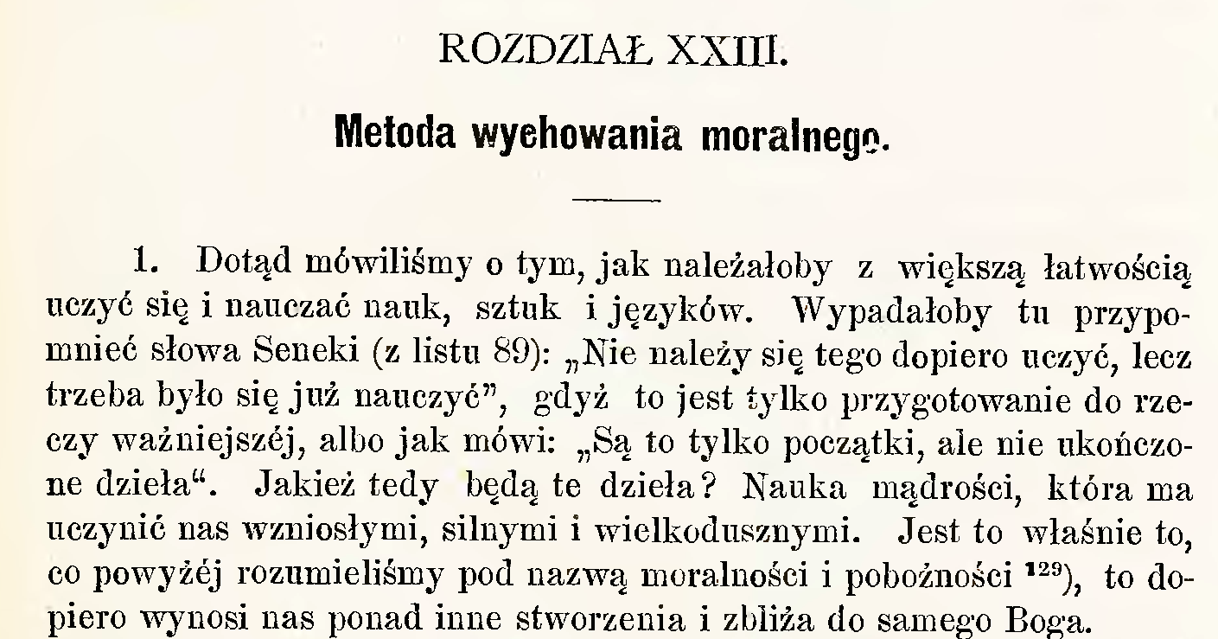
„Wielka Dydaktyka” J. Komeński
J. Komeński, Wielka Dydaktyka, http://pbc.up.krakow.pl/dlibra, str. 168

Slide 13
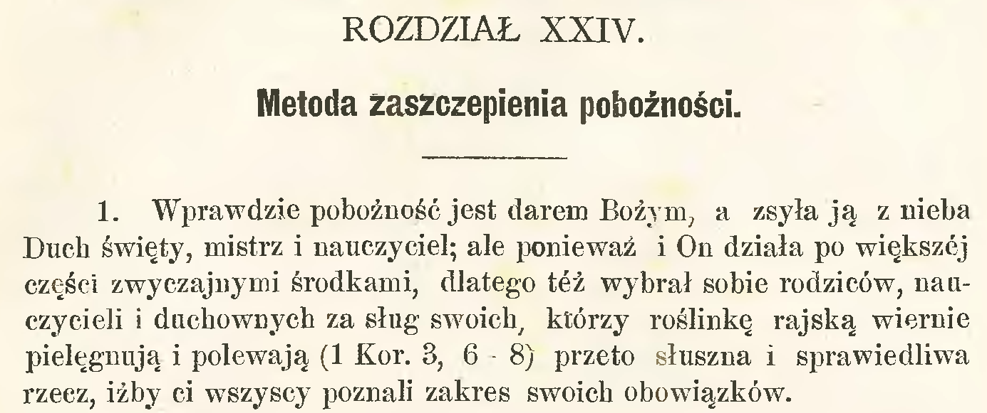
„Wielka Dydaktyka” J. Komeński (1657)
J. Komeński, Wielka Dydaktyka, http://pbc.up.krakow.pl/dlibra, str. 168

Slide 14
Le Mettrie: „Człowiek – maszyna” (1747)
Warunki sprzyjające rozwojowi wyobraźni
Pierwszą zaletą człowieka jest jego ustrój wewnętrzny; niesłusznie wszyscy moraliści nie zaliczają do cennych zalet tych przymiotów, które nam dała natura, lecz tylko talenty nabyte przez rozmyślania i wysiłek. Skąd bowiem, pytam, bierze się nasza zręczność, wiedza i cnota, jeśli nie z pewnych przyrodzonych skłonności, które czynią nas zręcznymi, uczonymi i cnotliwymi? I dalej, skądże się biorą te skłonności, jeśli nie są one darem natury? [...]
Ludzie, których natura obsypała najcenniejszymi swymi darami, powinni litować [wł. compassione] się nad tymi, którym ich odmówiła; mają prawo odczuwać swoją wyższość, ale bez pychy, ze zrozumieniem rzeczy.
Julien Offray de La Mettrie, Człowiek – maszyna, tłum. Stefan Rudniański, PWN 1984, str. 42

Slide 15
J. F. Herbart: Pedagogika i kompetencje
„Na czym wychowawcy winno zależeć: to musi rozpościerać się przed jego wzrokiem jaka mapa geograficzna albo jak plan dobrze zbudowanego miasta, gdzie kierunki podobne równomiernie się krzyżują i oko oryentuje się bez przygotowania. (s.16) → wychowanie to konstruowanie osobowości
„Wychowanie bez nauczania. Wychowawcy, ogólnie rzecz biorąc, nie są ludźmi, którzyby posiadali najwięcej wiadomości. Są i tacy, którzy prawie nic nie umieją lub którzy swych wiadomości zupełnie nie umieją zastosować pedagogicznie, a mimo to przystępują do rzeczy z wielkim zapałem! Jakżeż tacy postępują? Przywłaszczają sobie władzę nad stroną uczuciową wychowanka, na tej nitce trzymają go i szarpią tak młodocianym umysłem, że ten wkrótce wychodzi z zawiasów. Jakże się tu może wytworzyć charakter? Charakter jest wewnętrzną niewzruszonością. Lecz jakże człowiek może wewnętrznie konsolidować się, skoro zabraniacie liczyć na cokolwiek? skoro mu nie pozwalacie wspierać się na jego własnej woli?
Najczęściej dzieje się tak, że w głębi młodocianej duszy pozostaje skrytka, do której nie potraficie wtargnąć i w której dusza, mimo waszego nękania żyje sama dla siebie, przeczuwa, roi, snuje plany, które stosuje przy pierwszej nadarzonej sposobności i które przy sprzyjających okolicznościach stworzą charakter właśnie tam, gdzie wyście nie mieli dostępu.
J. F. Herbart, Pedagogika ogólna wywiedziona z celu wychowania,
Geberther i Wolff, Warszawa, 1912, s.16-18

Slide 16
Psychologia: Definicje osobowości
„Definicja, którą można określić jako definicję-worek, albo definicję zbiorczą. Definicja ta ujmuje osobowość przez wyliczenie. [w matematyce i fizyce definicje też mają charakter wyliczeń]. W tym zastosowaniu termin „osobowość” zawiera wszystko, co da się powiedzieć o człowieku”.
„Inne definicja kładą nacisk na integrującą czy organizującą funkcję osobowości. Osobowość jest tym, co nadaje porządek i spójność wszystkim rodzajom działań podejmowanych przez człowieka.”
„W jeszcze innych definicjach osobowość odnoszona jest do niepowtarzalnych czy indywidualnych aspektów zachowania. Oznacza ona te własności jednostki, które odróżniają ją od innych osób”.
Tak! Osobowość to jest to, co odróżnia, a jeszcze bardziej – to co charakteryzuje o-sobę, jako jednostkę, in.-dywiduo – tożsamość ontologiczną.
„Niektórzy uczeni traktowali osobowość jako istotę kondycji ludzkiej. Osobowość odnosi się do tej części człowieka, która jest dla niego jako osoby najbardziej charakterystyczna, nie tylko z powodu, że odróżnia go od innych, ale - co ważniejsze – ponieważ część ta konstytuuje to, czym on rzeczywiście jest. Według Allporta «osobowość to jest to, czym naprawdę jest człowiek». Na osobowość składa się to, co w ostatecznej analizie jest najbardziej charakterystyczne i co stanowi najgłębszą naturę człowieka.”
Calvin S. Hall, Gardner Lindzey, Teorie osobowości, PWN, Warszawa, 1990, str. 13-18

Slide 17
Cele wychowania wg. K. Sośnickiego
Rozwój człowieka prowadzi do jego dojrzałości. Toteż wychowanie pozytywne ma ułatwić osiągnięcie dojrzałości. Na czym polega dojrzałość, jest dość trudne do określenia. Można jednak wyróżnić w niej następujące główne momenty:
1. Polega ona na posiadaniu odpowiednich treści życiowych, a więc odpowiedniego zasobu wiadomości o życiu i jego warunkach, zarówno gdy idzie o życie jednostki, jak społeczeństwa, do którego jednostka należy, o jego roli w całości tego życia, o swojej pracy, prawach i obowiązkach.
2. Na zyskaniu odpowiedniego wartościowania, opartego o pewien światopogląd. To wartościowanie i ten światopogląd nie muszą być już wykończone i zamknięte, ale w każdym razie powinny być tak opracowane, aby mogły stać się podstawą celowego działania człowieka.
3. Z światopoglądem łączą się wytknięte cele życiowe, do których się dąży, oraz słuszna ocena możliwości osiągnięcia ich, oparta na znajomości siebie swoich zdolności, charakteru i indywidualności oraz warunków zewnętrznych. Jest to tworzenie własnego „planu życiowego” i przeprowadzanie go.
4. Dojrzałość wymaga zyskania równowagi umysłowej, uczuciowej i woli, polegającej na należytym ustosunkowaniu się do różnych spraw życia. Równowaga ta objawia się w spokoju wewnętrznym i łączy się z poczuciem własnej siły i ważności. Nadaje ona powagę własnemu planu życiowemu.
5. Ogólną cechą dojrzałości psychicznej jest z jednej strony dość duże zróżnicowanie życia wewnętrznego, przy równoczesnym silnym spojeniu tych zróżnicowanych treści.” (s. 97-99)
Kaziemierz Sośnicki, Pedagogika Ogólna. Podręcznik dla użytku zakładów kształcenia
nauczycieli, Księgarnia Wysyłkowa „Librarium”, Inowrocław, 1946.

Slide 18
Aksjologia = porządkowanie osobowości
Aksjologia jest więc częścią pedagogiki, a tym bardziej jej odmiany nazywanej przez nas konstruktywistyczną, czyli taką, w której cele nie są narzucane ale uzgadniane z uczniem/ studentem: nie jest możliwe definiowanie akcji wychowawczej, gdy nie znamy punktu dojścia.
Brak jasno zdefiniowanych skal wartości powoduje poważne kłopoty, tak indywidualne jak w całości społeczeństw.
Uwaga! relatywizm aksjologiczny, po raz pierwszy usankcjonowany traktatami po wojnie 30-letniej (Westfalia, 1648) a rozwinięty niebywale do XX wieku (Majakowski: „jednostka niczym”) doprowadził ludzkość na skraj zagłady biologicznej.
XX wiek zaczął poszukiwać skal wartości, i omówimy to na przykładzie (polskiej) filozofii, pedagogiki i teologii.
Ale to w drugiej części wykładu...

Slide 19
Dydaktyka kognitywistyczna
Wykład 5: Aksjologia czyli nauka o skali wartości
Część II: Aksjologia współczesna – wytyczne Unii Europejskiej w zakresie edukacji
Grzegorz Karwasz, Zakład Dydaktyki Fizyki, UMK
dydaktyka.fizyka.umk.pl/Cogito
„Pedagogika Medialna”
Wydział Nauk Pedagogicznych
Uniwersytet Mikołaja Kopernika w Toruniu
(C) Grzegorz Karwasz, 2017

Slide 20


XIX wiek: Inne, niesprzeczne geometrie
Euklides, aksjomat nr xx: „przez dowolny punkt położony poza prostą przechodzi dokładnie („jedna i tylko jedna”) prosta równoległa.
Jak pokazują przykłady geometrii Łobaczewskiego i Bolai’a, możliwe są różne systemy geometrii, wewnętrznie spójne i pozwalające na cały zestaw analogicznych twierdzeń. Zestaw aksjomatów jest jednak niezamienialny: różne systemy aksjomatów tworzą rozłącznie różne geometrie.
Łobaczewski: ani jedna prosta równoległa
Bolyai: nieskończenie wiele prostych równoległych [zapytać matematyków]
Einstein (1916) – Ogólna teoria względności (w raczej ogólności): Geometria wszechświata zależy od obecności masy, czyli nie musi być Euklidesowa
→ zastosowane do geometrii wszechświata daje wszechświaty otwarte lub zamknięte: ~ wszystkie promienie światła wysłane w różnych kierunkach spotkają się kiedyś ponownie w jednym punkcie/ żaden z promieni światła wysłanych, nawet w tym samym kierunku, nigdy się nie spotka (twierdzenia dokładne znają kosmolodzy).
G. Karwasz, E pur si muove, w: On the Track of Modern Physics, EU Project S&S 027721

Slide 21
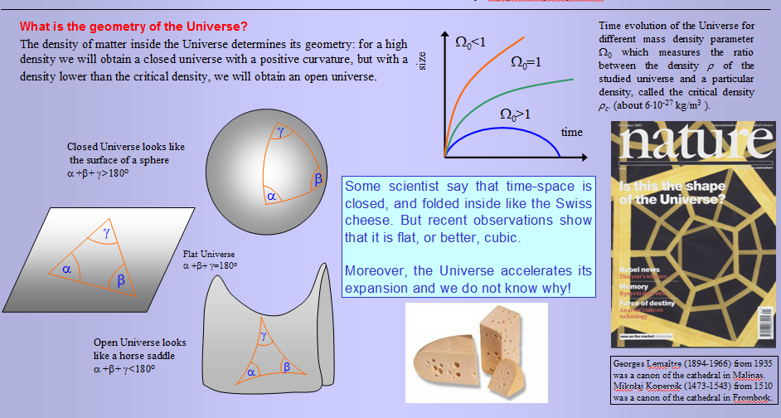
Inne wszechświaty?
G. Karwasz, T. Wróblewski, In the beginning, w: On the Track of Modern Physics,
EU Science & Society Project, S&S 027721, 2005

Slide 22
Niestety, nawet XX wiek
nie przyniósł specjalnego postępu w zakresie rozumienia etyki.
[...] teoria nasza ustala trzy zasady. Stwierdza ona, że wszelka w ogóle rzecz, czy to będzie pojedyncze następstwo, czy też ogół następstw, czy też cały Świat, jest wewnętrznie dobra zawsze i tylko wtedy, gdy albo stanowi, albo tez zawiera przewagę przyjemności na cierpieniem. [...]
I niezależnie, czy jest to teoria prawdziwa czy fałszywa, jest to, myślę, przynajmniej teoria doskonale jasna i zrozumiała. (str. 42-43)
[...] do twierdzenia, że rozstrzygnięcie problemu słuszności lub niesłuszności czynu nie zależy od jego rzeczywistych skutków, ilekroć bowiem skutki te, w tej mierze, w jakiej osoba działająca może to przewidzieć, wydają się najlepsze z możliwych, czyn ten jest zawsze słuszny, jeśli nawet nie są to w istocie rzeczy skutki najlepsze z możliwych. Innymi słowy, zastrzeżenie to opierało się na przekonaniu, że słuszność i niesłuszność zależą w pewnym sensie od tego, co osoba działająca może wiedzieć. W niniejszym zaś rozdziale chciałbym rozważyć te zastrzeżenia które, inaczej niż poprzednio, opierają się na przekonaniu, że słuszność i niesłuszność zależą od tego, co osoba działająca może uczynić. (str. 131)
Innymi słowy – człowiek, powoli, powoli, staje się miarą własnej etyki
George Edward Moore, Etyka, PWN 1980, Oxford Univ. Press, 1966

Slide 23
T. Kotarbiński: Medytacje o życiu godziwym
„Trud i posłannictwo rodziców
Ale człowiek jest nie tylko wytworem i składnikiem przyrody, lecz także produktem dziejów społecznych i artefaktem kultury. Rodzina w postaciach historycznie ustalonych to nie gniazdo, miejsce i forma rozrodu przedludzkich, ahistorycznych gatunków; i dynamika życia w rodzinach ulega różnym impulsom, pośród których naturalne impulsy ojcowsko-macierzyńskie mają wprawdzie pewną skalę uczestnictwa, lecz bynajmniej nie wyznaczają jak zachować się w sposób zawsze przemożny. Stąd paradoks tak bardzo częstych zaburzeń w dziedzinie sentymentów i opieki, jeśli chodzi o stosunek rodziców (za zwłaszcza bodaj ojców) do dzieci: prawo i administracja muszą przychodzić z pomocą dziecku, którego rodzice – jakże pod presją naturalnych instynktów rozrodczych właśnie zbuntowani przeciwko ich skrępowaniu – działają na przekór takim porywom, jakie każą parze wróbli lub jaskółek karmić własne pisklęta.
[...]
Wychowanie moralne w programie socjalistycznym”
Koniec końców, nawet wybitni filozofowie współuczestniczyli w „nowej” mentalności
Tadeusz Kotarbiński, Medytacje o życiu godziwym, Wiedza Powszechna, 1966
Wyd. V, 1986, str. 96

Slide 24
B. Suchodolski „Pedagogika dla kandydatów na nauczycieli” 1973
I Człowiek twórcą własnego świata i siebie samego
Wszystkie istoty żywe podlegają prawom natury, które wyznaczają im różne środowiska i różne formy istnienia. Spośród stworzeń [?] żywych człowiek jest jedyną istotą, która stwarza swe własne środowisko życia i organizuje świadomie własną działalność. Gdy zwierzęta, zgodnie z ich biologiczną strukturą, muszą w środowisku zastanym odnaleźć możliwości życia [nie! bobry same budują tamy], a sposób ich zachowania się wyznaczony jest nieodmiennie przez ich instynktowne wyposażenie, ludzie uniezależniają się w znacznym stopniu od środowiska zastanego, a ich postępowanie jest zmienne i plastyczne, zależnie od okoliczności i zamierzeń. [...]
→ Skrajny (darwinowski) determinizm biologiczno-środowiskowy
„Rozwój pracy ludzkiej prowadził do coraz bardziej złożonego podziału czynności, a w związku z tym do społecznego zróżnicowania” [...]
→ Marksistowska (tj. klasowa, ekonomiczno-społeczna) koncepcja człowieka
„Człowiek, - jak zauważył Marks – nie tylko produkuje to, co mu potrzebne do życia, ale produkuje zgodnie z wymaganiami piękna; i dba nie tylko o korzyści, które może osiągnąć z przyrody, ale i o prawdę [!], jaką potrafi zdobyć w toku jej poznawania.”
B. Suchodolski, Pedagogika dla kandydatów na nauczycieli, Wyd. III, PWN Warszawa, 1973, Str. 11-12

Slide 25
B. Suchodolski, c.d.
„2. Koncepcja człowieka a wychowanie
Można wyróżnić trzy ważniejsze koncepcja człowieka:
Pierwsza z nich, metafizyczna, określała człowieka ze stanowiska wartości absolutnych i ponadludzkich; człowiek jest istotą, która powinna być taka, jakich tego owe wartości wymagają. Platonizm i chrystianizm zajmowały ten punkt widzenia.
Druga koncepcja opierała się na przekonaniu, iż aby określić istotę ludzką, trzeba poznać, jakim człowiek rzeczywiści jest. Różnoraka filozofia empiryczna, a następnie różne kierunki historyzmu i psychologizmu pragnęły odpowiedzieć na pytanie, jakim człowiek jest, a nie jakim powinien być.
Wreszcie trzecia była koncepcja człowieka jako istoty aktywnej, stwarzającej swą własną rzeczywistość i siebie samą. [...] Marks, poddając krytyce materializm Feuerbacha, uczynił decydujący krok naprzód w dziedzinie antropologii filozoficznej, ponieważ zanalizował pracę i walkę społeczną jako elementy samostwarzania się ludzi, pokazał, iż „człowiek to świat człowieka”.
„ 8. Wyzwolenie człowieka przez rewolucję
Marks wykazał, że rozwój człowieka możliwy jest tylko dzięki wyzwoleniu z jarzma ciążącej tradycji ideologicznej, a to możliwe jest tylko dzięki obaleniu tych społecznych warunków, które są wciąż postawą tego jarzma.”
B. Suchodolski, Pedagogika dla kandydatów na nauczycieli, Wyd. III, PWN Warszawa, 1973, Str. 13-14, 23

Slide 26
B. Suchodolski: c.d. - Socjalizm a dobrobyt
„Tymczasem jest oczywiste, iż socjalizm, aczkolwiek zmierza do powszechnego podniesienia dobrobytu, realizuje równocześnie szersze plany rozwoju ludzi. Jest jasne, że socjalistyczna rewolucja w naszym kraju, likwidując nędzę i bezrobocie, znosząc panowania klas wyzyskujących, rozbudziła w szerokich kołach roszczenia [oczekiwania?], by żyć lepiej i wygodniej, zwłaszcza, iż polityka PRL zmierza konsekwentnie do zapewnienia coraz wyższej stopy życiowej wszystkim obywatelom kraju. [...]
Chodzi tylko o to, by ten ideał „dorabiania się” nie zachęcał do stosowania metod niezgodnych ze społecznym interesem, to szukania łatwych i nieuczciwych zarobków. Chodzi o to, by wiązał się z pracą i miał charakter słusznej nagrody za rzetelny wysiłek i trud, [stimulus → response] za osobiste zaangażowanie w prowadzoną działalność, za wykształcenie i kwalifikacje, odpowiednio spożytkowane. [...]
Niekiedy ważny jest apel do ambicji; niekiedy do zamiłowań o realizacji planów i projektów; niekiedy porywa ludzi obowiązek społecznej służby wedle najlepszych swych umiejętności i sił; innym razem mają znaczenie wielkie ideały socjalizmu, którym pragnie się służyć, intensywność uczuć patriotycznych.”
B. Suchodolski, Pedagogika dla kandydatów na nauczycieli, Wyd. III, PWN Warszawa, 1973, Str. 29-30

Slide 27
Wł. Tatarkiewicz: „O szczęściu”
„Źródła szczęścia
U pisarzy protestanckich argumentacja ma charakter podobny [...] Do szczęścia trzeba czegoś innego: ponad wszystko trzeba wiary w moralny ustrój świata; ta zaś jest równoznaczną z wiarą w boskie kierownictwo świata. Tylko przy niej ludzkie czynności, praca, upodobania, przyjemności, nabierają sensu i wartości. [...]
Niektóre źródła niezmiernie potęgują radości, choć nie są to radości niezmieszane ani nieprzerwane. Taką jest przede wszystkim miłość. Cechuje ją zdolność całkowitego pochłaniania umysłu. Kto w miłości doznaje radości, temu ona wypełnia całą świadomość, ale kto w niej doznaje zmartwień, w tego świadomości nie ma miejsca na nic poza zmartwieniami. Mechanizm zdaje się być taki: kochający przenosi swe uczucia na każda rzecz, która jest związana z kochanym, wszystko to wypełnia swym uczuciem tak, iż wydaje mu się przyjemne, piękne, ważne. Jego uczucia, odbiwszy się jak w lustrze we wszystkich tych rzeczach, wracają doń z powrotem uwielokrotnione, wzmocnione, utrwalone. [...]
Istnieją dwa style życia, dwa sposoby na szczęście: na jednej podstawie i na wielu podstawach. Sposób, który buduje na wielu, jest bardziej ludzki, ten zaś, który buduje na jednej, jest trudniejszy, wymagający nieraz przezwyciężenia własnej natury, ale za to pewniej idący do celu.”
Jednoznaczność przyjętej aksjologii, w tym samym czasie, kiedy Kotarbiński i Suchodolski pisali o „moralności socjalistycznej”.
Władysław Tatarkiewicz, O szczęściu (1939-1947)
PWN Warszawa, 1962, Wyd. VI, 1975, str. 312-317

Slide 28
Z. Kwieciński: „I cóż po pedagogu w tych zbójeckich czasach?”
„Poziom i jakość uzyskanego wykształcenia jest najsilniej uwidaczniającym się korelatem orientacji w świecie, poczucia tożsamości i odrębności, poczucia satysfakcji życiowej, gęstości i zakresu subiektywnej przestrzeni życia, jakości życia rodzinnego, siły i jakości dążeń życiowych swoich i własnych dzieci, orientacji i aktywności obywatelskiej, stosunku do religii, etosu pracy i kompetencji do działania.
Ludzie nisko wykształceni są – przy mniejszej aktywności – bardziej nastawieni na otrzymywanie, posiadanie, poziom materialny życia i jego wygodę, bardziej podatni na oferty ideologiczne i standardy zachowań społecznych i tradycje obyczajowe, oczekują przywilejów dzięki zaradności i sprytowi, są bardziej agresywni, choć mniej skłonni do merytorycznej konkurencji zawodowej.
Im mniej ludzie wiedzą i potrafią, tym więcej oczekują dostać i mieć w życiu. [...] Warto podkreślić, że im młodzi ludzie są mniej wykształceni i niższe mają aspiracje (ich motywacje do działania), tym w większym stopniu celem ich życia jest dobrobyt, dla którego nie mają instrumentalnych możliwości. Jest to potwierdzenie masowego występowania mechanizmu wyuczonej bezradności: oczekiwania dobrobytu i pomyślności bez własnego wysiłku, który miałby to zapewnić.
Studia Edukacyjne 1996, nr 2, Wykład na IX Letniej Szkole Młodych Pedagogów, 1995, Zacisze, w: str. 164, 166; w: Tropy – ślady – próby; Poznań – Olsztyn, 2000;
Z. K, Ideologie i kompetencje edukacyjne w świadomości potocznej, tamże, str 190

Slide 29
Z. Kwieciński: „odwrócony etos protestancki”
„[...] w sytuacji, gdy rodząca się gospodarka rynkowa nie ma oparcia w etosie protestanckim pracowitości, oszczędności i codziennej uczciwości, Kościół za nowego przeciwnika obrał sobie zachodni liberalizm.
Polacy mają odwrócony etos protestancki u progu budowania kapitalizmu, co udowodnił D. Doliński, a P. Sztompka uznał brak takiego etosu za przeszkodę w rozwoju wydajnej gospodarki w naszym kraju.
Podobny pogląd wyraził H. Juros z Akademii Teologii Katolickiej. W badaniach nad wykorzystaniem czasu w przebiegu lekcji szkolnych udało mu się wyodrębnić ilość czasu, który można ocenić jako pożyteczny dla rozwoju większości uczniów: było to przeciętnie 6,5 minuty na 45 minut lekcji w ósmej klasie typowej szkoły podstawowej. Szkoła podstawowa jest zatem okazją do wćwiczania w kulturę pozorowania pracy, przetrwania nudy w długim oczekiwaniu na końcowe świadectwo, którego oceny są bez pokrycia w wynoszonych ze szkoły kompetencjach.
[...] udowodniły niezbicie, że w sytuacji braku kontroli młodzież polska z liceów w 100 procentach ulega pokusie, czyli mówiąc potocznie: kradnie. Ulega tej pokusie w tym większym stopniu po przywołaniu normy „nie kradnij” do świadomości.
Budowany z takim opóźnieniem kapitalizm wzmacnia zamykanie się ludzi przed sobą, fragmentaryzacje i atomizację życia, usprawiedliwia rywalizację, nędzę i bezrobocie, bożkiem czyni pieniądz, także ten brudny pieniądz, wzmacnia patriarchalizm i usprawiedliwia instrumentalne traktowanie ludzi.” [również studentów, dopisek GK]
Ibidem, str. 171-172

Slide 30
Z. Kwieciński: Religia jako źródło wartości etycznych (?)
„Na 4831 respondentów 95,3% zdeklarowało, że są katolikami, 0,6% wskazało na inne obrządki i wyznania religijne, do obojętności religijnej przyznało się 3,6% tej zbiorowości, a 0,5% odmówiło odpowiedzi.
Na pytanie o bliższe związki z wiarą i praktykowanie kościelne 5,6% określiło się jako „głęboko wierzący i regularnie praktykujący”, zaś 31,1% jako „wierzący i praktykujący”; podstawowa część tej zbiorowości (46,5%) uznała się za „nieregularnie praktykujących” a dalszych 10,9% za szczególną polską kategorię „niewierzących ale praktykujących” i odwrotnie. Ponadto 0,9% to „prawie niewierzący”, 2% to „niewierzący”, 0,2% - to przeciwnicy religii” i 2,2% „obojętni religijnie” (nie odpowiedzieli lub nie umieli odpowiedzieć 0,7%).
Gdy zapytaliśmy znaczenie religii w życiu, to dla 30,7% (!) respondentów było to poza jakąkolwiek możliwością odpowiedzi, 28,7% odwoływało się do tradycji, dla 27,2% była to „potrzeba”, dla 7,1% „wzory zachowań” a tylko dla 4,2% „źródło refleksji” i dla 2,1% (!!) „źródło zasad etycznych”.
Polacy, w większości wierzą, ale nie bardzo wiedzą w co, a w szczególności po co. Włosi, dla przykładu, w większości deklarują się, że nie wierzą, ale znakomicie wiedzą, w co nie wierzą.
Wyniki badań prof. Kwiecińskiego są porażające: wiara (czyli coś więcej niż „religia”) nie jest w Polsce źródłem zasad etycznych!
Ibidem, str. 169-170

Slide 31
Deklaracja lizbońska:
Konstytucja Europy
CZERPIĄC INSPIRACJĘ z dziedzictwa kulturowego, religijnego i humanistycznego Europy, z których wyprowadzono uniwersalne wartości nienaruszalnych i niezbywalnych praw osoby ludzkiej, wolności, demokracji, równości i rządów prawa,
PRZYWOŁUJĄC historyczną wagę zakończenia podziału kontynentu Europejskiego i potrzebę stworzenia trwałej bazy dla budowania przyszłej Europy,
POTWIERDZAJĄC nasze przywiązanie do zasad wolności, demokracji i poszanowania praw człowieka i podstawowych wolności i rządów prawa…

Slide 32
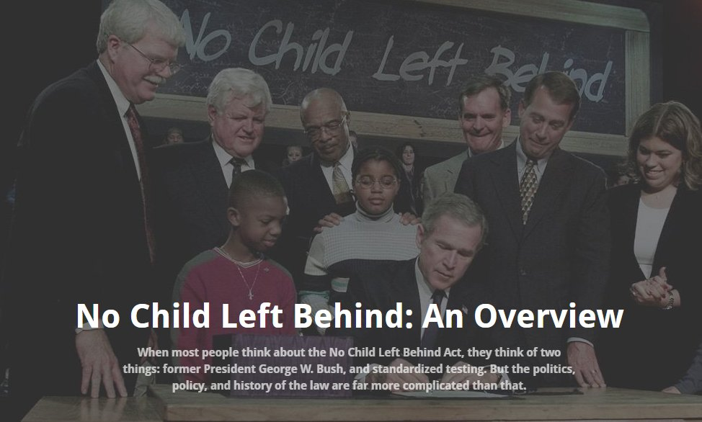
EU: no student left behind
http://www.edweek.org/ew/section/multimedia/no-child-left-behind-overview-definition-summary.html
USA – program wprowadzony w 2003, niedostatecznie wypracowany (niedobór środków, nadmierna parametryzacja ocen), zmieniony w 2016

Slide 33
Aksjologia pedagogiki UE
[...]
Zawieszenie ucznia nieposłusznego w prawach ucznia, z zakazem wstępu do szkoły jest karą dotkliwą: rodzice muszą, pod rygorem karnym, zapewnić naukę w domu.
G. Karwasz, Post konstruktywizm a korzenie kulturowe Europy, Acta Univ. Nicolai Copernici:
Pedagogika, XXVII zeszyt 401, 2011, 75 - 82

Slide 34
„Myśliwy i pies” – czyli anty-bulizm w dydaktyce fizyki (i nie tylko)
Dwa rodzaje zadań z fizyki/ matematyki/ polskiego:
Dydaktyczne, czyli te, które mają na celu przekazanie określonych treści przedmiotowych w uczniu wyrobienie przeświadczenia, że ten przedmiot rozumie (a przez to lubi)
Sadystyczne, które mają na celu pokazanie, że uczeń „to on nic nie wie”, a nauczycieli jest „panem życia i śmierci”, przynajmniej do końca lekcji (zob. Herbart, 1806, o „targaniu duszą” w wykładzie nr 3 – Pedagogika):
Sadystyczne: „jeśli jeden kran napełnia wannę w 30 minut a drugi w 15 minut, to ile czasu zajmie napełnienie wanny za pomocą dwóch kranów jednocześnie?”
??
Dydaktyczne: „Wanna ma pojemność 600 litrów. Jeden kran dostarcza 20 litrów na minutę a drugi 40 litrów na minutę. Ile czasu potrzeba, aby napełnić wannę za pomocą dwóch kranów naraz?”
Zadania sadystyczne poznaje się po tym, że są niezrozumiałe, sformułowane w sposób (celowo) zawiły, nie wiadomo do jakiego działu odnoszą się, i nie dają wyników, które są prostymi liczbami całkowitymi.

Slide 35
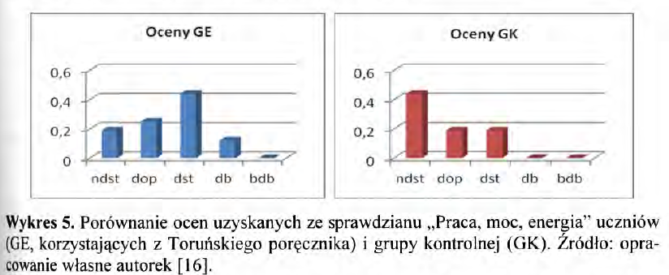
Fizyka kognitywistyczna
G. Karwasz, M. Sadowska, K. Rochowicz, Toruński poręcznik do fizyki. Mechanika.
Wyd. Naukowe UMK, 2010. Opracowania: K. Wyborska i M. Sadowska, Wrocław, 2013

Slide 36
Cztery cnoty kardynalne
Wyróżnia się [wiki] 4 cnoty kardynalne:
roztropność,
sprawiedliwość,
umiarkowanie
męstwo.
[...] „krótko o cnocie roztropności. O tej cnocie niemało mówili już starożytni. Jesteśmy im za to winni głębokie uznanie i roztropność. W pewnym wymiarze uczyli nas, że wartość człowieka należy mierzyć miarą dobra moralnego, które on urzeczywistnia w swoim życiu. To właśnie na pierwszym miejscu zapewnia cecha roztropności. Człowiek roztropny, który zabiega o to wszystko, co jest naprawdę dobre, stara się mierzyć każdą rzecz, każdą sytuację i całe swoje działania według miary dobra moralnego. Roztropny nie jest zatem ten, kto – jak często się uważa – potrafi radzić sobie w życiu¹) i czerpać z niego jak najwięcej korzyści, lecz ten, kto całe swoje życie potrafi układać zgodnie z głosem prawego sumienia i zgodnie z wymaganiami właściwej moralności.”
Św. Jan Paweł II, Dzieła zebrane, tom VI, Katechezy, część I. 25.10.1978
Horyzonty aksjologiczne życia chrześcijańskiego. 1. Roztropność, WAM, Kraków 2007
¹⁾ Odsyłamy do wykładu nr 2 „Psychologia”, a w nim o inteligencji „egzystencjalnej” H. Gardnera

Slide 37
1. Roztropność
[...] „Proszę teraz, by każdy ze słuchających mnie w tym świetle pomyślał teraz o własnym życiu. Czy jestem roztropny? Czy żyję w sposób konsekwentny, odpowiedzialny? Czy program, który urzeczywistniam, służy prawdziwemu dobru?
[...] Jeżeli słucha mnie dzisiaj student lub studentka, syn lub córka, niech w tym świetle popatrzy na swoje zadania szkolne, lektury, zainteresowania, rozrywki, środowisko przyjaciół i przyjaciółek. Jeżeli mnie słucha ojciec lub matka rodziny, niech pomyśli przez chwilę o swoich obowiązkach małżeńskich i rodzicielskich. Jeżeli mnie słucha minister lub mąż stanu, niech popatrzy na zasięg swoich obowiązków i swojej odpowiedzialności. Czy szuka prawdziwego dobra społeczeństwa, narodu, ludzkości? Czy tylko stronniczych i częściowych interesów? Jeżeli mnie słucha dziennikarz, publicysta, człowiek wywierający wpływ na opinię publiczną, niech zastanowi się nad wartością i modelem tego swojego wpływu.”
Św. Jan Paweł II, Dzieła zebrane, tom VI, Katechezy, część I. 25.10.1978.
Horyzonty aksjologiczne życia chrześcijańskiego. 1. Roztropność, WAM, Kraków 2007

Slide 38
2. „Bez sprawiedliwości nie ma miłości”
2. „Dziś wypada mi mówić o sprawiedliwości. Może nawet dobrze, że taki jest temat pierwszej katechezy w listopadzie. Ten bowiem miesiąc skłania nas do utkwienia wzroku na życiu każdego człowieka i równocześnie na życiu całej ludzkości w perspektywie ostatecznej sprawiedliwości. Może tyle razy słyszane słowa: „Nie ma sprawiedliwości na tym świecie” są owocem zbyt łatwego uproszczenia. Jednakże jest w nich również podstawa głębokiej prawdy. Sprawiedliwość jest w pewien sposób większa od człowieka, od wymiarów jego życia ziemskiego, od możliwości ustalenia w tym życiu stosunków w pełni sprawiedliwych między ludźmi, środowiskami, społeczeństwami i grupami społecznymi, narodami itd. Każdy człowiek żyje i umiera z pewnym uczuciem nienasycenia sprawiedliwością, ponieważ świat nie jest w stanie zadowolić w pełni istoty stworzonej na obraz Boży, ani w głębi jej osoby, ani w różnych aspektach jej życia ludzkiego. [...] Sprawiedliwość jest podstawową zasadą egzystencji i koegzystencji ludzi, jak również wspólnot ludzkich, społeczeństw i narodów.
[...] sprawiedliwość ma podstawowe znaczenie dla porządku moralnego między ludźmi w relacjach społecznych i międzynarodowych. Można powiedzieć, że sam sens egzystencji człowieka na ziemi jest związany ze sprawiedliwością. Określić poprawnie „co jest należne” każdemu od wszystkich i jednocześnie wszystkim od każdego, „to co jest należne”(debitum) człowiekowi od człowieka w różnych relacjach – jest wielką rzeczą, dzięki której każdy człowiek żyje i dzięki której życie ma sens. ”
Św. Jan Paweł II, Dzieła zebrane, tom VI, Katechezy, część I. 8.11.1978.
Horyzonty aksjologiczne życia chrześcijańskiego. WAM, Kraków 2007, str. 21-22

Slide 39
3. Męstwo
W pojęciu męstwa zawiera się umiejętność cierpliwego znoszenia upokorzeń [autor nieznany]
Wołanie o pomoc przeciw niewdzięcznikom (Psalm 35)
„Wystąp, Panie, przeciw tym, co walczą ze mną,
uderz na moich napastników!
Pochwyć tarczę i puklerz
i powstań mi na pomoc.
Rzuć włócznią i toporem
na moich prześladowców;
powiedz mojej duszy:
«Jam twoim zbawieniem».
Niech się zmieszają i niech się zawstydzą
ci, co na życie me czyhają;
niech się cofną zawstydzeni
ci, którzy zamierzają mi szkodzić” [...]
Pismo Święte Starego i Nowego Testamentu w przekładzie z języków oryginalnych, Opracował Zespół Biblistów Polskich, Pallotinum, Poznań 1980
Zob. też Księga Psalmów, tłumaczył z hebrajskiego Czesław Miłosz, Éditions du Dialogue, Paris, 1981

Slide 40
K. Sośnicki: osobowość wychowawcy
Osobowość nauczyciela jest jednym z ważnych środków wpływania na psychiczną stronę młodzieży. Dzieje się to przez jego autorytet moralny, dzięki któremu działa on głównie sugestywnie na życie psychiczne młodzieży.
1. Nauczyciel powinien mieć normalny wygląd zewnętrzny, [...] brak automatyzmów powiedzeniowych (np. „panie dobrodzieju” ), oraz czystość i porządek w ubraniu.
2. Nauczyciel musi być wolny od takich wad psychicznych, które objawiałyby się w jego obcowaniu z uczniami, lub któreby go dyskwalifikowały w opinii publicznej; tak np. skąpstwo, zachłanność, przesadna interesowność, awanturniczość, karierowiczostwo, pijaństwo, karciarstwo, anormalne życie rodzinne itp. wady wywołują lekceważenie i brak szacunku u młodzieży.
3. Młodzież oczekuje od nauczyciela stałości postępowania i równości uczuć i woli. Powinien on być zawsze jednakowo spokojny i poważny, co jednak nie wyklucza naturalnej wesołości, zrównoważony i pogodny w swoim usposobieniu.
4. Powinien mieć takt i rzeczowość w stosunku do młodzieży, znać swoich uczniów nie tylko z imienia i twarzy, ale z ich usposobienia, zdolności i zamiłowań, znać ich stosunki domowe i środowiskowe warunki ich życia. W znajomości prywatnych stosunków młodzieży powinien zachować dyskrecję [...]
5. Młodzież jest bardzo czuła na sprawiedliwość nauczyciela
6. Nauczyciel powinien okazywać zaradność życiową i dostateczną energię. Nieporadność, niezdecydowanie i niedołęstwo budzą lekceważenie .
8. Młodzież wymaga od nauczyciela gruntownej wiedzy, sumienności, obowiązkowości i pracowitości.
Zagadnienie, czy posiada się „talent" wychowawczy „z urodzenia" czy też nabywa się go własną pracą, może być sprawą dyskusji.
K. Sośnicki, op cit. str. 109

Slide 41
Persona i pedagogia
„W perspektywie wychowania osoby, edukacja jest prawdziwa, gdy dąży do integralnej aktywacji istoty ludzkiej, dla skierowania jej na sens globalny samej siebie i rzeczywistości, dla jej całościowego pielęgnowania jako podmiotu zrelacjonowanego, unikając ryzyka separacji jej poszczególnych wymiarów składnikowych, tj. cielesności, racjonalności, uczuciowości, duchowości, i wspomagając harmonię i wzajemną owocność.” [1]
Innymi słowy, i konkretnie, lekcja fizyki i biologii nie może się różnić światopoglądowo od lekcji religii i „wychowania obywatelskiego” [przeżytek czasów PRL] bo albo powoduje rozdwojenie jaźni (gr. schizofrenię), jeśli obie potraktowane serio, albo powoduje alienację ucznia od przekazywanych mu treści (przypadek polskiego gimnazjum).
W drabince aksjologii, to nauczyciel, w swej integralności prywatnej (= też publicznej) musi ustalić własną skalę wartości. „Nie musi być ona zupełnie wykończona, ale musi stanowić drogowskaz w dorosłym życiu”. (K. Sośnicki)
Nella prospettiva della pedagogia della persona l’educazione è autentica quando mira all’attivazione integrale dell’essere umano, ad orientarlo verso il senso globale di se stesso e della realtà, a coltivarsi integralmente come soggetto in relazione evitando il rischio della separazione tra le sue dimensioni costitutive cioè tra la corporeità, la razionalità, l’affettività, la spiritualità e favorendo l’armonia e la loro reciproca fecondazione.
[1] Sira Serenella Machietti, Persona, Studium Educationis, No. 3, 2012, p. 137

Slide 42
Wnioski (K. Sośnicki)
Aksjologia, w pedagogice/ dydaktyce ma zapewnić psychologiczną, „wewnętrzną niezmienność” wg Herbarta, albo wg Sośnickiego osiągnięcie dojrzałości.
1. Polega ona na posiadaniu odpowiednich treści życiowych, a więc odpowiedniego zasobu wiadomości o życiu i jego warunkach, zarówno gdy idzie życie jednostki, jak społeczeństwa, do którego jednostka należy, o jego roli w całości tego życia, o swojej pracy, prawach i obowiązkach.
2. Na zyskaniu odpowiedniego wartościowania, opartego o pewien światopogląd. To wartościowanie i ten światopogląd nie muszą być już wykończone i zamknięte, ale w każdym razie powinny być tak opracowane, aby mogły stać się podstawą celowego działania człowieka.
3. Z światopoglądem łączą się wytknięte cele życiowe, do których się dąży, oraz słuszna ocena możliwości osiągnięcia ich, oparta na znajomości siebie swoich zdolności, charakteru i indywidualności oraz warunków zewnętrznych. Jest to tworzenie własnego „planu życiowego” i przeprowadzanie go.
4. Dojrzałość wymaga zyskania równowagi umysłowej, uczuciowej i woli, polegającej na należytym ustosunkowaniu się do różnych spraw życia. Równowaga ta objawia się w spokoju wewnętrznym i łączy się z poczuciem własnej siły i ważności. Nadaje ona powagę własnemu planu życiowemu.
Brak jednoznacznej aksjologii powoduje „rozdwojenie jaźni” a według Tatarkiewicza jest prostą drogą do braku szczęścia.

Slide 43
Podsumowanie
Wybitni pedagodzy, tak polscy (Korczak, Sośnicki, Kwieciński, Siemieniecki) jak obcy (Komeński, Herbart, Montessori) wskazują na za zasadniczą rolę jaką odgrywa aksjologia w ustalaniu nie tylko ogólnie pojętych celów wychowania, ale także postaw osobistych wychowawcy i jego stosunku do ucznia.
Źródeł aksjologii trzeba szukać zarówno w filozofii, jak w obowiązujących systemach prawnych.
Filozofia, na przestrzeni wieków, wytworzyła dwa nurty:
Pierwszy, bardziej materialistyczny, który możemy wyprowadzić od Arystotelesa, przez Marka Aureliusza, de La Mettrie aż po nurty pragmatyzmu (George Moore), ideologię socjalizmu (Kotarbiński) i „realnego” socjalizmu (Suchodolski). Źródłem aksjologii w tym ujęciu jest sam człowiek, ugoda społeczna, lub tzw. społeczeństwo. Spora jest, historycznie, skłonność do dewiacji politycznych przy tej aksjologii.
Drugi, odnoszący się nie tylko do materii, obecny już u Platona, podjęty przez Pascala, a pięknie rozwinięty przez Wł. Tatarkiewicza w jego traktacie o Szczęściu. Aksjologia ta wywodzi źródła moralności spoza świata tworzonego przez człowieka lub społeczeństwo.
„Zachodnie” systemy kulturowe odniosły cywilizacyjny sukces z „tradycji religijnych, humanistycznych i prawnych”: w centrum uwagi jest pojedynczy człowiek.
Jak to się mówi przed puszczeniem ruletki w kasynie: „Faite vous jeu!”

Slide 44
Literatura
Władysław Tatarkiewicz, O szczęściu, PWN, 1962
Arystoteles, Etyka nikomachejska
Marek Aureliusz, Medytacje (do samego siebie) przekład z języka greckiego Krzysztof Łapiński, Wyd. Czarna Owca, Warszawa 2016, str. 108-115
Blais Pascal, Myśli,
Kazimierz Sośnicki, Pedagogika Ogólna. Podręcznik dla użytku zakładów kształcenia nauczycieli, Księgarnia Wysyłkowa „Librarium”, Inowrocław, 1946.
Zbigniew Kwieciński, Tropy – ślady – próby; Poznań – Olsztyn, 2000
Jan Paweł II: Dzieła Zebrane, WAM, Kraków, 2007, Tom V: Katechezy
G. Karwasz, Post konstruktywizm a korzenie kulturowe Europy, Acta Univ. Nicolai Copernici: Pedagogika, XXVII zeszyt 401, 2011, 75 - 82
http://dydaktyka.fizyka.umk.pl/Publikacje_2011/Pedagogika_2011.pdf

